Slide 1
“ЛибраВет”
Кормовая добавка
для снижения стресса у свиней.

Slide 2
Актуальность проекта
Большинство животных вследствие контакта с людьми и окружающей средой излишне подвержены стрессу, особенно свиньи. Стресс-факторы, имеющие различную природу возникновения, приводят к негативным изменениям в организме: потеря в весе, слабость, снижение резистентности. И, как следствие, животноводческие предприятия несут значительные экономические потери.
В связи с этим свиньи нуждаются в дополнительной помощи, которая могла бы снизить силу ответной реакции организма на стресс.
После изучения российского рынка мы пришли к выводу, что препараты, обладающие подобными свойствами - импортного производства. Российских аналогов нет. Поэтому мы решили произвести свою биологически активную добавку для повышения стрессоустойчивости свиней.

Slide 3
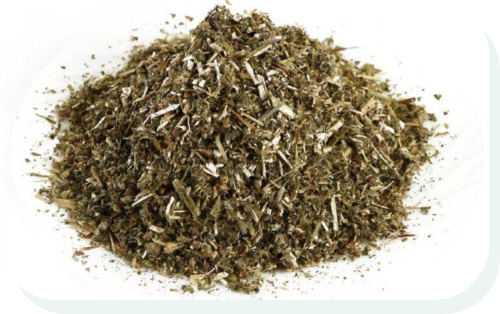
Проблема
Вследствие высокого уровня стресса у свиней снижается продуктивность, наблюдается агрессия и развитие широкого спектра заболеваний. Все это несет большие экономические потери у животноводческих предприятий. В связи с этим появляется необходимость борьбы со стрессом.
Поскольку кормовые добавки для снижения стресса имеются только в импортном производстве, а в России существуют лишь лекарственные средства, обладающие подобными свойствами, то возникает необходимость в создании отечественных аналогов данного препарата.
Рисунок 1. Измельченная трава пустырника

Slide 4
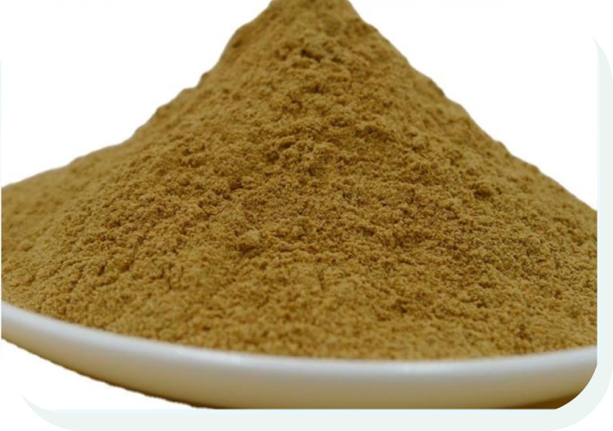
Решение
В качестве решения данной проблемы предлагаем производить на территории Российской Федерации кормовую добавку. В состав входит трава пустырника - основное действующее вещество, сахарная свёкла - вспомогательный продукт.
Пустырник обладает свойством снижения стресса у свиней. А вспомогательный продукт в виде сахарной свеклы, улучшает поедаемость добавки, благоприятно воздействуют на центральную нервную систему и снижают негативные последствия после воздействия стресс-факторов.
Рисунок 2. Образец кормовой добавки “Либравет”

Slide 5
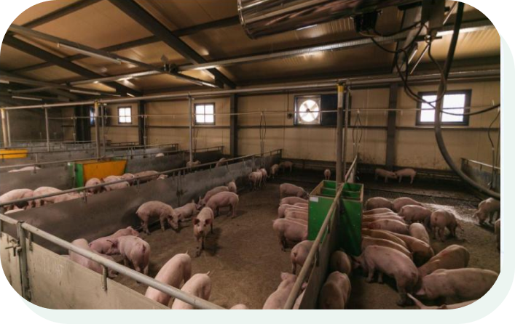
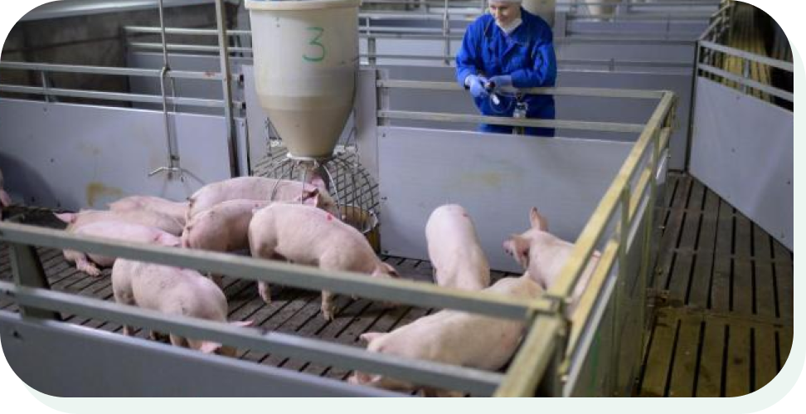
Рынок
На территории Российской Федерации отсутствуют предприятия для производства кормовых добавок с целью повышения стрессоустойчивости свиней.
Существуют препараты импортного производства для сельскохозяйственных животных, например, «Селениум Ист» производства компании «Angel Yeast», Китай.
Отечественный аналог намного дешевле, и можно менее затратно организовать поставку.
Потенциальные заказчики: свинокомплексы "Согласие", "Сибагро" и "Уральский", агрохолдинг "Племзавод-Юбилейный".
Рисунок. 3. Свинокомплекс “Согласие”
Рисунок. 4. Свинокомплекс “Уральский”

Slide 6
Бизнес-модель
Таблица 1. Структура бизнес-модели
Преимущества | Помещение | Оборудование | Финансовый план
1.Не требует дорогостоящей поставки через границу. Зарубежный аналог: 25 кг - 25 тыс. рублей; “ЛибраВет”: 30 кг - 2 тыс. рублей. 2.Состоит из натуральных ингридиентов. | Необходимо помещение площадью около 65 м². | Смеситель вертикальный СВШ-1,5; Фасовочное оборудование упаковки сыпучих продуктов в пакеты; Автомат фасовки сыпучих АУФ-В; Станок упаковки с весовым дозатором; Дробилка для овощей и фруктов. | Затраты составят около 1 672 140 рублей. Срок окупаемости - 3 года.

Slide 7
Текущие результаты
Приобретение сахарной свеклы
Приобретение травы пустырника
Разработка рецепта кормовой добавки для свиней, которая привлечет многие свинокомплексы;
Найдены потенциальные заказчики;
Проведено исследование и выяснено, что свиньи нуждаются в подобного рода добавке;
Произведены расчеты, необходимые для запуска производства.
Измельчение сахарной свеклы
Измельчение травы пустырника
Смешивание измельченных травы пустырника и сахарной свеклы
Упаковывание содержимого
Схема 1. Технология приготовления кормовой добавки

Slide 8
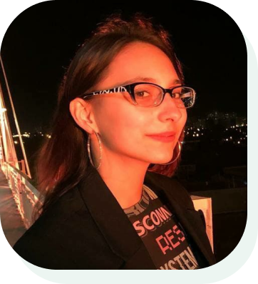
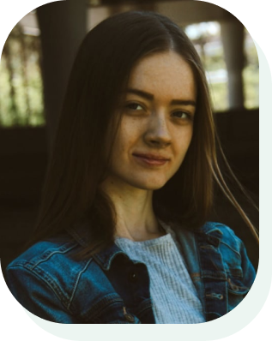
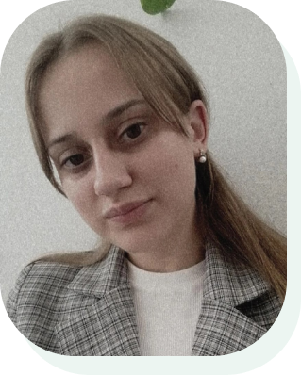
Команда
Таблица 2. Список должностей сотрудников
Фамилия/имя сотрудника | Должность
Охримюк Кристина | Главный бухгалтер
Пчельникова Карина | Главный инженер
Кириченко Анна | Главный технолог
Долгушина Вероника | Начальник отдела контроля качества
Кравченко Ульяна | Заведующая складом
Палсон Полина | Логист
Шабанова Елена | Фармацевт
Абышева Александра | Лаборант
Чубрикова Анастасия | Сортировщик
Альшин Семён | Главный механик
Гречина Юлия
Директор предприятия
Павлоградская Мария Директор по связям с инвесторами
Ткаленко Анастасия
Финансовый директор

Slide 9
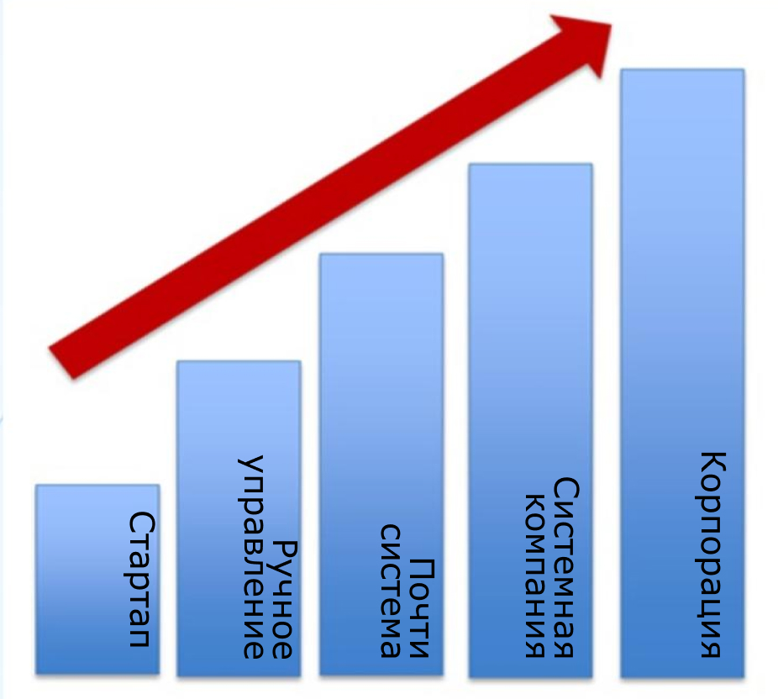
Планы развития
Получение сертификата на продажу;
Введение дополнительных действующих веществ;
Возможность использования добавки для других видов животных;
Усиление маркетинговой деятельности по направлениям;
Расширение рынка сбыта;
Повышение квалификации персонала;
Участие в выставках и научных конференциях;
Обеспечение производства продукции долгосрочными связями и контрактами.
Схема 2. План развития

Slide 10
Контакты
Таблица 3. Контактные данные главных сотрудников
Сотрудник | Адрес электронной почты | Рабочий номер телефона
Гречина Юлия | grechina.yg@edu.gausz.ru | 8-919-927-10-83
Павлоградская Мария | pavlogradskaya.ms@edu.gausz.ru | 8-982-914-61-44
Ткаленко Анастасия | tkalenko.a@edu.gausz.ru | 8-929-222-42-13

Slide 11
Спасибо за внимание!

